Slide 1
Escuela Normal María Mazzarello.
Estudiante: Katherine Marian Argueta Estrada.
Programación 2.
Docente: Kanverling Tatiana Mendoza Rivera.
Fecha: 25 de marzo 2022.

Slide 2
Todas las cosas que se pueden realizar con:
HTML: es el código que se utiliza para estructurar y desplegar una página web y sus contenidos. Por ejemplo, sus contenidos podrían ser párrafos, una lista con viñetas, o imágenes y tablas de datos.
consiste en una serie de elementos que usarás para encerrar diferentes partes del contenido para que se vean o comporten de una determinada manera. Las etiquetas de encierre pueden hacer de una palabra o una imagen un hipervínculo a otro sitio, se pueden cambiar palabras a cursiva, agrandar o achicar la letra, etc.
CSS: Básicamente, es un lenguaje que maneja el diseño y presentación de las páginas web, es decir, cómo lucen cuando un usuario las visita. Funciona junto con el lenguaje HTML que se encarga del contenido básico de las páginas. permitirá a los desarrolladores web la oportunidad de jugar y experimentar con diferentes métodos. El navegador web es como un lienzo en blanco que se puede utilizar para hacer arte.
JS: te permite crear contenido de actualización dinámica, controlar multimedia, animar imágenes
Animación de sitios web.
Aplicaciones de teléfono.
Sitios web que no requieren un servidor.
Aplicaciones web progresivas.
Videojuegos.
Drones.
Asista a una conferencia de JavaScript.

Slide 3
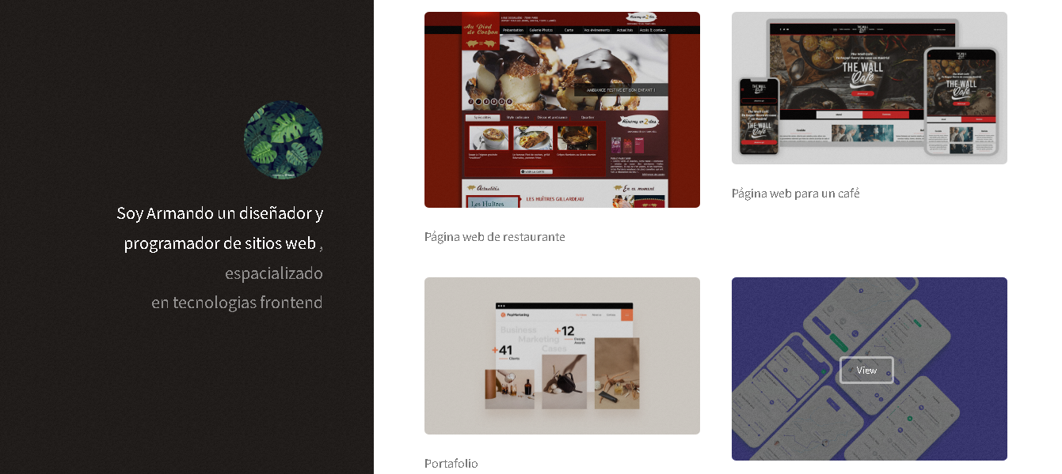
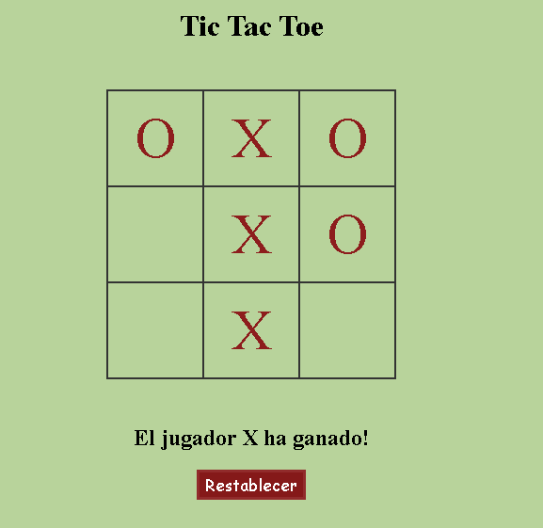
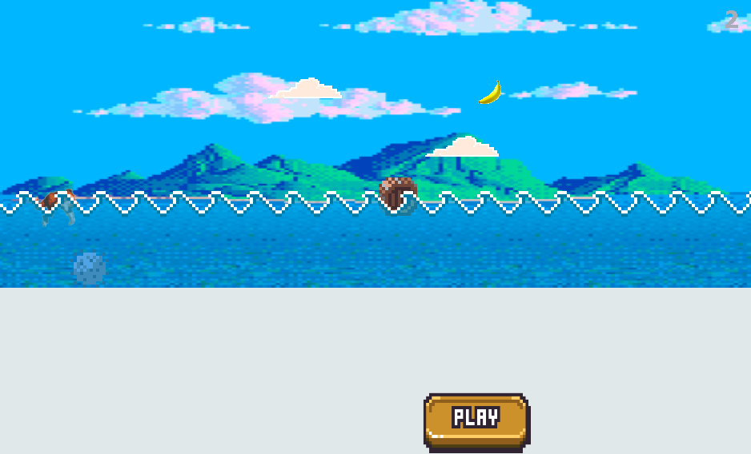
Lista de cosas que pueden realizar ustedes como programadores:
Acudir a fuentes fiables de información.
Leer documentación .
Comprensión y lectura rápida.
Conocer distintos lenguajes de programación.
Formación continua.
Probar y revisar el código.
Leer las impresiones de los clientes y sus sugerencias para desarrolla. mejoras e implementarlas.
Reunirse con clientes y gerentes .
Diseño y desarrollo de paginas web.
Mini juegos.

Slide 4
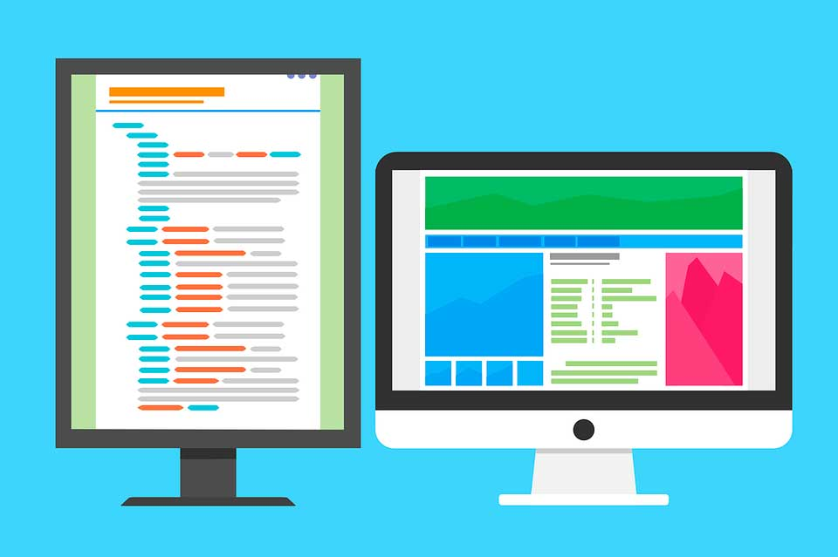
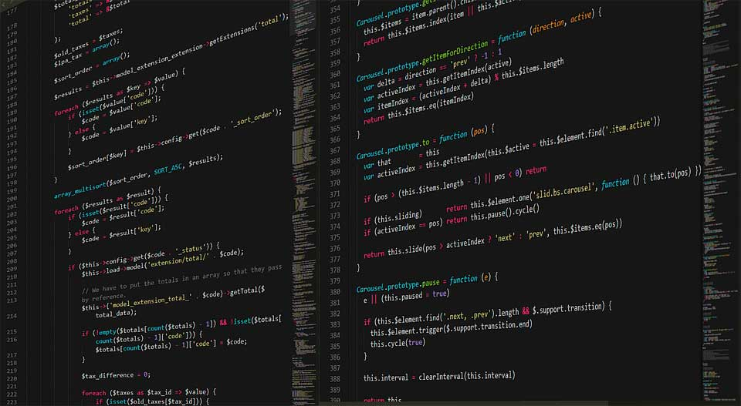
Programas con los cuales un programador trabaja:
Java: Su aparición data de 1995 y actualmente es propiedad de Oracle Corporation. Se trata de un lenguaje imperativo orientado a objetos y con un sistema de tipos fuerte y estático. Toma múltiples ideas de Pascal, C++ y Objective-C. Java es pionero en traer flexibilidad, applets y desarrollo guiado por pruebas a la programación.
C programming: Es un lenguaje procedural imperativo y estructurado con sistema de tipos débil y estático. Hereda características directamente de B, ALGOL, lenguaje ensamblador, PL/I y Fortran, denotando su antigüedad.
Python: Se trata de un lenguaje de programación multiparadigma fuertemente tipado y dinámico. Toma prestadas características de una plétora de lenguajes anteriores, entre ellos Haskell, Lisp, Perl y Java. Actualmente es propiedad de la Python Software Foundation, una organización sin ánimo de lucro que distribuye la licencia de código abierto.

Slide 5
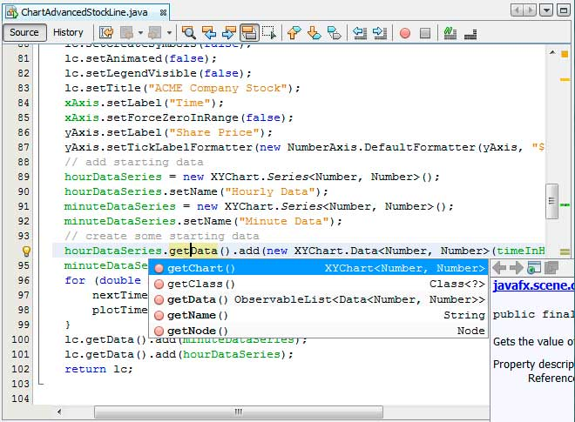
C++: Se trata de una extensión del lenguaje C Programming ya tratado anteriormente. Fue desarrollado en 1979 como lenguaje de programación multiparadigma con sistema de tipos fuerte, estático y nominativo. Vio la luz en el mercado en 1983 gracias al trabajo de Bjarne Stroustrup, actualmente es propiedad de Nokia Corporation.
Visual Basic .NET: es un lenguaje de programación orientado a objetos moderno, multiparadigma y con sistema de tipos estático, dinámico, fuerte, seguro y nominal. Es una evolución de Visual Basic, lenguaje con el que no es retrocompatible. El software es diseño y propiedad de Microsoft, y lleva casi dos décadas en el mercado.

Slide 6
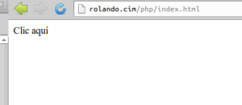
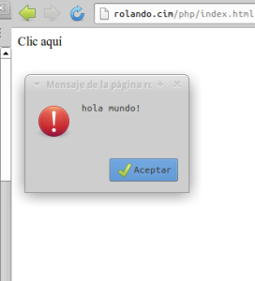
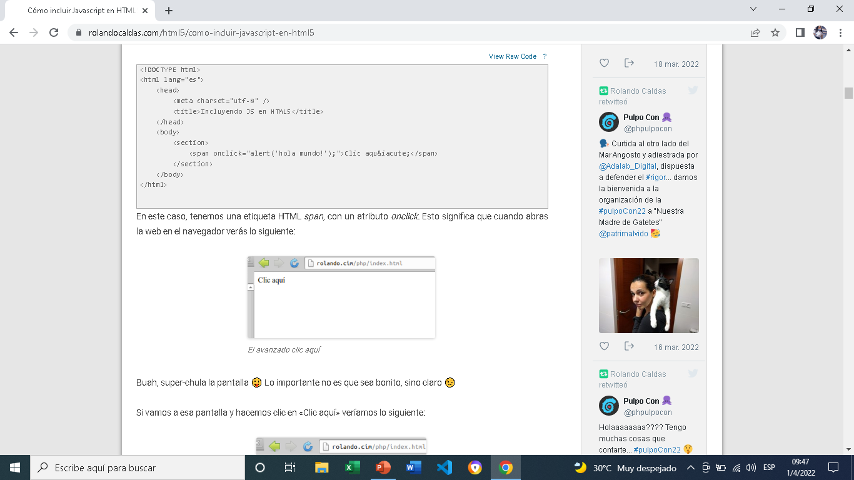
Formas de incluir javascript:
Para explicar las diferentes posibilidades a la hora de incluir nuestro código Javascript vamos a utilizar como ejemplo una pantalla que muestre el texto «Clic aquí» y que, una vez se haga clic, muestre una alerta diciendo «Hola mundo!».
Lo que ha ocurrido es que cuando se hizo clic en la frase, se activó el evento onclick por lo que el navegador ejecutó el código incluido en el atributo, o sea

Slide 7
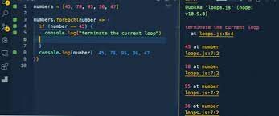
¿Qué son los loops o bluces en el js?
Los bucles ofrecen una forma rápida y sencilla de hacer algo repetidamente. Este capítulo de la Guía de JavaScript presenta las diferentes declaraciones de iteración disponibles para JavaScript. Hay muchos diferentes tipos de bucles, pero esencialmente, todos hacen lo mismo: repiten una acción varias veces.

Slide 8

¿Como pedir datos con prompt?
result = window. prompt(message, default); result = window.prompt(message, default);
console. log("El contenido de un prompt es del tipo: " + typeof(valor1)); ...
let suma = parseInt(valor1) + parseInt(valor2); let suma = parseInt(valor1) + parseInt(valor2);

Slide 9
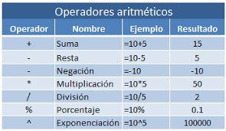
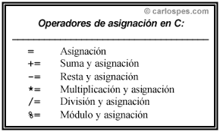
Definición de operadores de asignación :
Los operadores de asignación devuelven el valor del objeto especificado por el operando izquierdo después de la asignación. El tipo resultante es el tipo del operando izquierdo. El resultado de una expresión de asignación es siempre un valor L. Estos operadores tienen asociatividad de derecha a izquierda.
Definición de operadores aritméticos:
Los operadores aritméticos realizan operaciones matemáticas, como sumas o restas con operandos. Hay dos tipos de operadores matemáticos: unarios y binarios. Los operadores unarios realizan una acción con un solo operando. Los operadores binarios realizan acciones con dos operandos.

Slide 10
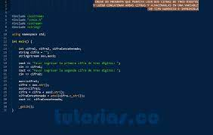
¿Qué es concatenación?
la concatenación es la traducción en español de la función string para los lenguajes informáticos. La función de concatenación instruye al programa sobre la unión de caracteres o elementos. Si se desea la concatenación de dos números “2” y “3”, por ejemplo, el resultado sería “23”.

Slide 11
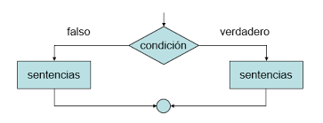
Como utilizar los condiciones:
Un condicional, como su nombre lo indica, es una condición para discernir entre una opción u otra, y en el proceso mental normalmente se manifiesta con un “Si”; por ejemplo: Si (va a llover), coge el paraguas.

Slide 12
Referencias:
https://codenotch.com/blog/condicionales-y-ciclos/
https://www.ibm.com/docs/es/pureapplication-service/2.3.1.0?topic=language-operators-expressions
https://www.significados.com/concatenacion/
https://desarrolloweb.com/articulos/2357.php
https://developer.mozilla.org/es/docs/Learn/JavaScript/First_steps/What_is_JavaScript
https://es.wikipedia.org/wiki/HTML
https://www.w3schools.com/css/
https://developer.mozilla.org/es/docs/Web/JavaScript

